Slide 1
Администрация Обильненского сельского поселения
Исполнение бюджета Обильненского сельского поселения
Азовского района за 2016 год

Slide 2
Основные показатели исполнения бюджета за 2016 год
Доходная часть бюджета
Наименование показателя | Утвержденный план на 2016 г. | Фактическое исполнение на 01.01.2017 г. | % исполнения
Общий объем доходов, всего: | 18352,6 | 20722,3 | %
в т.ч. налоговые и неналоговые поступления |  |  | %
в т.ч. безвозмездные поступления |  |  | %
Расходная часть бюджета
Наименование показателя | Утвержденный план на 2016 г. | Фактическое исполнение на 01.01.2017 г. | % исполнения
Общий объём расходов, всего | 18 441,3 | 15 992,2 | 86,7%
в т.ч. собственные средства бюджета Обильненского сельского поселения Азовского района | 18 411,3 | 15962,2 | 86,7%
Дефицит, профицит | ? | ?

Slide 3
Основные показатели, характеризующие исполнение бюджета Обильненского сельского поселения Азовского района
Наименование показателя | Сумма, (тыс. рублей)
Объем доходов бюджета Обильненского сельского поселения Азовского района в расчете на 1 жителя | 4,61
Объем расходов бюджета Обильненского сельского поселения Азовского района в расчете на 1 жителя | 3,90
Объем расходов на жилищно-коммунального хозяйства в расчете на 1 жителя | 0,02
Объем расходов на национальную оборону в расчете на 1 жителя | 0,04
Объем расходов на национальную безопасность в расчете на 1 жителя | 0,93
Объем расходов на национальную экономику в расчете на 1 жителя | 0,27
Объем расходов на культуру и кинематографию в расчете на 1 жителя | 0,72
Объем расходов на социальную политику в расчете на 1 жителя | 0,023
Объем расходов на физическую культуру и спорт в расчете на 1 жителя | 0,002
Объем расходов на содержание органов местного самоуправления в расчете на 1 жителя | 1,04

Slide 4
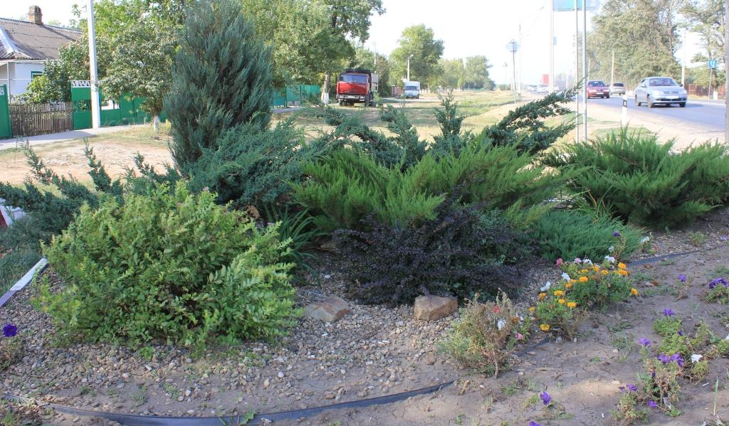
Динамика собственных доходов бюджета Обильненского сельского поселения Азовского района

Slide 5
Структура налоговых доходов бюджета Обильненского сельского поселения
Азовского района в 2016 году

Slide 6

Безвозмездные поступления из областного бюджета

Slide 7
Динамика расходов бюджета
Обильненского сельского поселения
Азовского района

Slide 8
Структура расходов бюджета Обильненского сельского поселения Азовского района в 2015 году

Slide 9
Динамика расходов бюджета Обильненского сельского поселения Азовского района на реализацию муниципальных долгосрочных программ

Slide 10
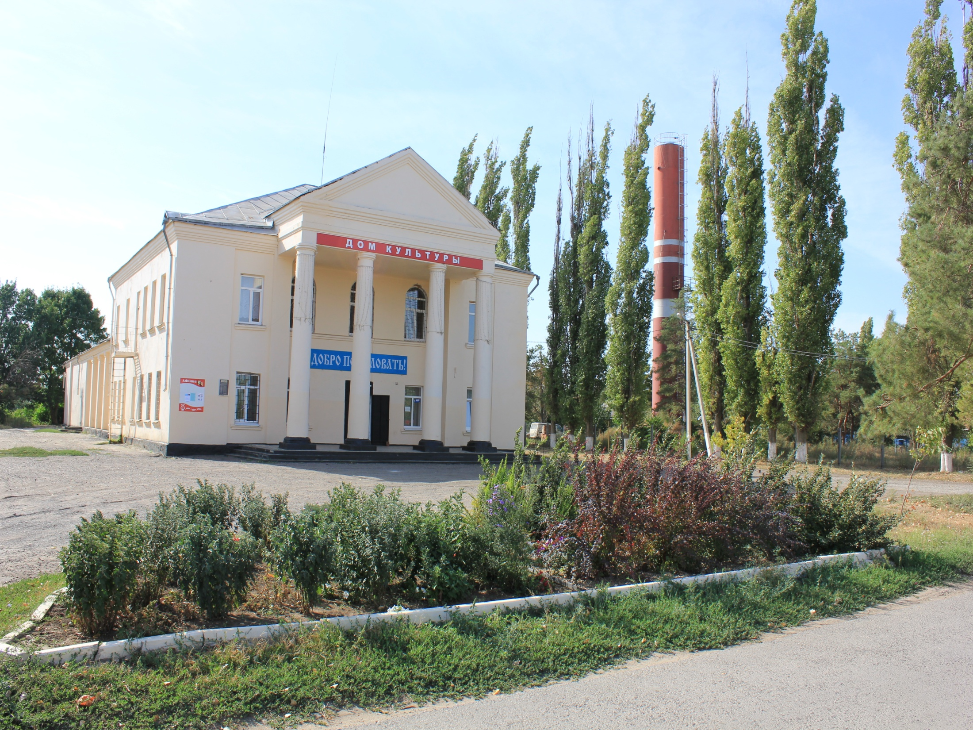
Динамика расходов бюджета Обильненского сельского поселения Азовского района на культуру

Slide 11
Культура и кинематография
В данном разделе отражаются расходы по содержанию бюджетных учреждений культуры (ДК и библиотеки) в том числе:
С 01 января 2016 года бюджетные учреждения культуры Обильненского сельского поселения, а именно: муниципальное бюджетное учреждение культуры сельский Дом культуры п. Овощной и муниципальное бюджетное учреждение культуры Обильненская сельская библиотека перешли на новый порядок выполнения муниципальных заданий. На эти цели из бюджета Обильненского сельского поселения бюджетным учреждениям культуры перечисляются субсидии в сумме 3178,5 тыс. Данные средства направлены на оплату труда сотрудников в сумме 2268,4тыс. руб., коммунальные платежи за 2015 год составили 509,9 тыс. руб., а также были приобретены основные средства для проведения культурных мероприятий на сумму 89,1 тыс. руб., приобретения материальных запасов составили 201,5 тыс. руб.

Slide 12
СПАСИБО
ЗА ВНИМАНИЕ

